Slide 1

Encontro Estadual das Ações Estratégicas do PETI – Santa Catarina
Secretaria Nacional de Assistência Social - SNAS
Departamento de Proteção Social Especial - DPSE
23 de Junho de 2017.

Slide 2
O Peti no Sistema Único de Assistência Social
Santa Catarina

Slide 3
O Peti nas Ações do Suas – Santa Catarina
F
IDENTIFICAÇÃO
PROTEÇÃO SOCIAL
Busca Ativa:
Serviço de Abordagem Social
25 Equipes em 18 municípios
Fonte: Base de pagamento – /2017
Equipes Volantes
07 Equipes em 07 municípios
Fonte: Base de Pagamento – Março de 2017
ATENDIMENTO À CRIANÇA E ADOLESCENTE
ATENDIMENTO À FAMÍLIA
Equipamentos Cofinanciados (Potencial):
CRAS – 336
CREAS – 84
Fonte: Base de Pagamento – /2017
Serviço de Convivência e Fortalecimento de Vínculos – SCFV no Estado.
249 municípios.
Fonte: Base de Pagamento – 1º trimestre de 2017

Slide 4
Identificação de Trabalho Infantil CadÚnico X PNAD 2015 – Santa Catarina
Nº de Crianças ou Adolescentes até 15 anos
PNAD 2015 | CadÚnico – Maio/2017 | %
20.067 | 2.110 | 10%

Slide 5
Identificação de Trabalho Infantil no CadÚnico – Fev/2017 – Santa Catarina
Nº de Crianças ou Adolescentes até 15 anos identificadas nos Municípios AEPETI | Nº de Crianças ou Adolescentes identificadas até 15 anos nos demais Municípios | Total
420 | 1690 | 2110

Slide 6
Identificação de Trabalho Infantil no Serviço de Abordagem Social – RMA/2016
Santa Catarina
Nº de crianças ou adolescentes identificados em situação de trabalho Infantil até os 15 anos
44

Slide 7
Identificação de Trabalho Infantil no Serviços de Convivência e Fortalecimento de Vínculos – SCFV Santa Catarina
Usuários SCFV em situação de trabalho Infantil | Total de usuários prioritários do SCFV | % Trab. Infantil em relação ao total
612 | 17636 | 3,47%
Fonte: SISC- posição 02/05/2017

Slide 8
Atendimento a famílias com crianças ou adolescentes em situação de trabalho infantil
Santa Catarina
Serviço/Unidade | Famílias Acompanhadas
Serviço de Proteção e Atendimento Integral à Família - PAIF/CRAS | 276
Serviço de Proteção e Atendimento Especializado a Famílias e Indivíduos PAEFI/CREAS | 136
Total | 412
Fonte: MDS, RMA/2016

Slide 9
Transferência de Renda –/Maio-2017
Santa Catarina
Famílias beneficiárias com marcação de Trabalho Infantil – Bolsa Família
672

Slide 10
As Ações Estratégicas do PETI no Censo SUAS – Santa Catarina

Slide 11
Municípios que responderam ao Censo SUAS 2016: 294
Municípios cofinanciados AEPETI: 30
Demais Municípios: 264
AÇÕES AEPETI – CENSO SUAS 2016 – Santa Catarina
Censo Suas 2016 – Gestão Municipal | Demais Municípios |  | Municípios AEPETI
 | Nº Mun. | 100% | Nº Mun. | 100%
Não realiza
Realiza campanhas, mobilização e sensibilização | 148 | 56% | 24 | 80%
Realiza atividades de abordagem social em espaços públicos | 42 | 15% | 19 | 63%
Realiza busca ativa de famílias com situação de trabalho infantil para inclusão no CadÚnico | 103 | 39% | 16 | 53%
Encaminha/inclui crianças e adolescentes em trabalho infantil para os Serviços de Convivência | 141 | 53% | 27 | 90%

Slide 12
AÇÕES AEPETI – CENSO SUAS 2016 – Santa Catarina
Municípios que responderam ao Censo SUAS 2016: 294
Municípios cofinanciados AEPETI: 30
Demais Municípios: 264
Censo Suas 2016 – Gestão Municipal | Demais Municípios |  | Municípios AEPETI
 | Nº Mun. | 100% | Nº Mun. | 100%
Encaminha/inclui famílias com situação de trabalho infantil para PAIF/CRAS | 147 | 55% | 21 | 70%
Encaminha/inclui famílias com situação de trabalho infantil para o PAEFI/CREAS | 46 | 17% | 25 | 83%
Encaminha famílias e indivíduos para a aplicação de medidas protetivas à família | 71 | 26% | 17 | 56%
Encaminha famílias com situação de trabalho infantil para programas e projetos de capacitação profissional | 50 | 18% | 17 | 56%

Slide 13
AÇÕES AEPETI – CENSO SUAS 2016 – Santa Catarina
Municípios que responderam ao Censo SUAS 2016: 294
Municípios cofinanciados AEPETI: 30
Demais Municípios: 264
Censo Suas 2016 – Gestão Municipal | Demais Municípios |  | Municípios AEPETI
 | Nº Mun. | 100% | Nº Mun. | 100%
Encaminha famílias com situação de trabalho infantil para programas e projetos de inclusão produtiva e/ou geração de trabalho e renda | 46 | 17% | 10 | 33%
Encaminha famílias com situação de trabalho infantil para atendimento em outras políticas públicas | 90 | 34% | 20 | 66%
Encaminha famílias com situação de trabalho infantil para os órgãos de defesa e responsabilização | 55 | 20% | 15 | 50%
Elabora estudos e diagnósticos sobre o trabalho infantil no município | 22 | 8% | 14 | 46%

Slide 14
SIMPETI

Slide 15


SIMPETI
Sistema de Monitoramento do PETI
Descrição do sistema: Sistema de Monitoramento do Programa de Erradicação do Trabalho Infantil.
Objetivos: Acompanhar a execução das atividades dos cinco eixos das Ações Estratégicas do PETI.
Usuários: Todos os municípios que tenham implantado o PETI em seus territórios e todos os Estados.
Atributos: Inserção de ações realizadas pelos municípios, estados e DF, bem como acompanhamento dos registros pelos estados e a União.
31 Municípios respondentes, sendo 27 cofinanciados;
738 ações no total.

Slide 16
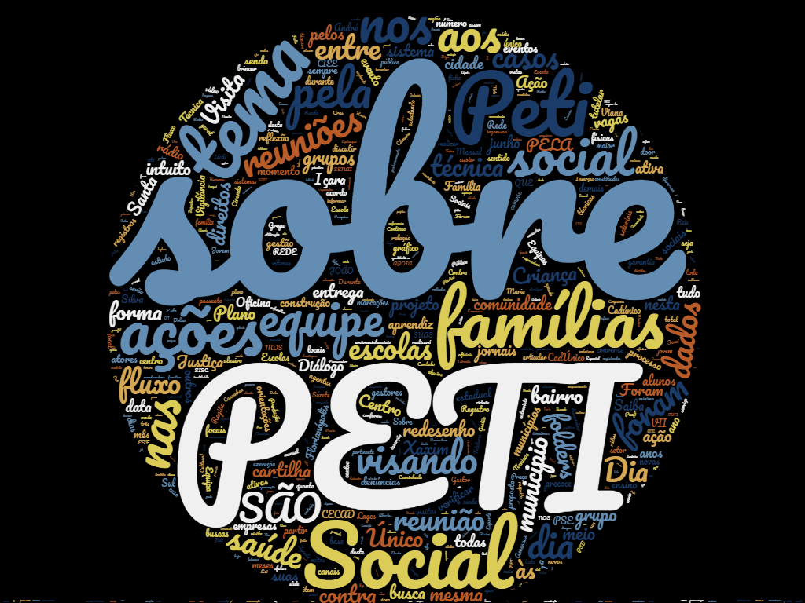
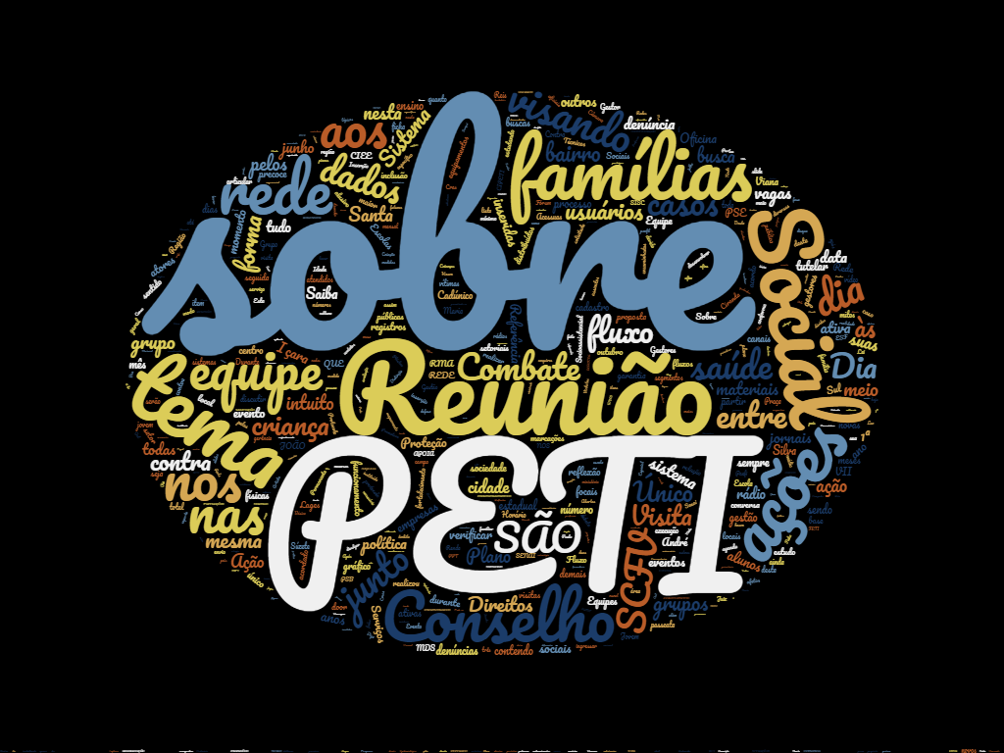

Slide 17
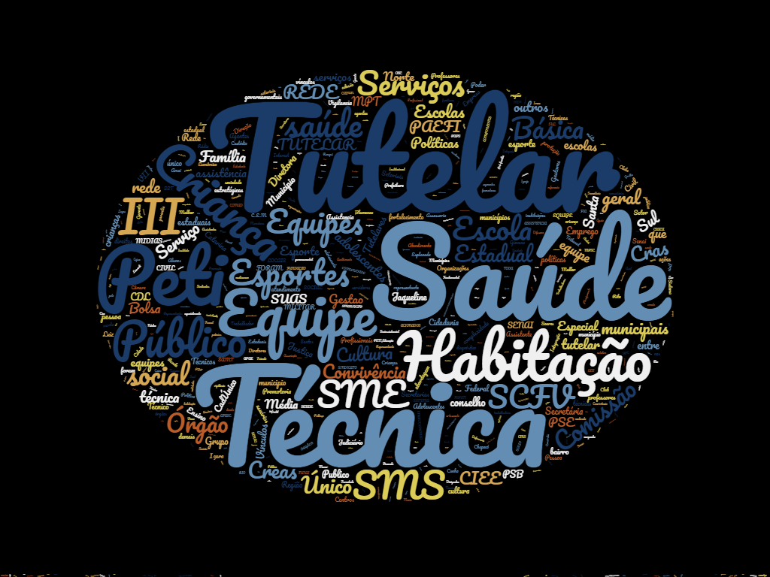

Slide 18
Contato: agendapeti@mds.gov.br
(61) 2030-3185
Obrigado!

